Slide 1
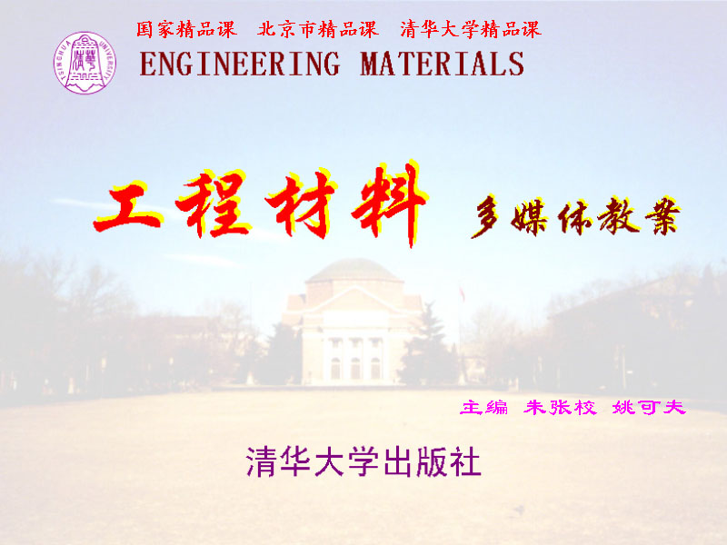
“十一五”国家级规划教材《工程材料》第5版配套课件
第5版
第7章

Slide 2

第7章 功能材料
内容提要：
介绍功能材料的发展及分类。
介绍常用电功能材料、磁功能材料、热功能材料、光功能材料等应用。
学习目标：
了解各种功能材料及其基本应用。

Slide 3
●概述
具有某种或某些特殊物理性能或功能的材料叫作功能材料。
电功能材料
磁功能材料
热功能材料
光功能材料

Slide 4
功能材料发展过程：
●早期：铜、铝导线及硅钢片等。电工合金、磁与电金属功能材料（电力工业发展）
●50年代：半导体功能材料（微电子技术）
●60年代：光功能材料（激光技术）
●70年代后：光电子材料、形状记忆合金、储能材料等
●90年代起：智能功能材料、纳米功能材料

Slide 5
7.1 电功能材料
电功能材料以金属材料为主。
金属导电材料 金属电阻材料
金属电接点材料 超导材料

Slide 6
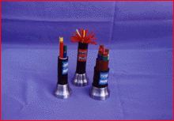
7.1.1 金属导电材料
金属导电材料：
用来传送电流的材料。
电解铜:含铜量99.97 % ～99.98%，电导率高。
无氧铜:性能稳定、抗腐蚀、延展性好、抗疲劳。
用途：电力、电机工程中使用的电缆、电线等强电材料。
仪器、仪表用的弱电材料。
电缆

Slide 7
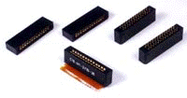
7.1.2 金属电接点材料
一、强电或中电电接点材料
制造电力、电机系统和电器装置中的电接点。采用纯铜、黄铜等。
二、弱电接点材料
制造仪器仪表、电子与电讯装置中的各种电接触元件（小型继电器、微型开关、电位器、印刷电路板插座、集成电路引线框架等）。
弱电接点材料大都采用贵金属（Au、Ag、Pt）或贵金属为基的合金材料；为降低成本，常在Cu表面涂Au、Ag、Pt层。
常见电接点元件

Slide 8
7.1.3 电阻材料
电阻材料：利用物质的固有电阻特性来制造不同功能元件的材料。
1.电阻元件材料
Mn-Cu合金、Cu-Ni合金
合金电阻温度系数小，电学性能稳定。
制造精密电阻。
2.发热元件材料
Ni-Cr合金和Fe-Cr-Al合金
制造电阻丝。

Slide 9
7.1.4 导电高分子材料
1.结构型导电高分子材料
高分子材料有“掺杂剂”补偿离子时，可以通过电子或离子导电。
如聚乙炔、聚对苯、聚吡咯、聚苯胺和聚对苯乙烯等。

Slide 10
2.复合型导电高分子材料
高分子材料与各种导电填料分散复合、层积复合，或使其表面形成导电膜等方式制成。
基材：聚乙烯、聚氯乙稀、环氧树脂、ABS树脂等。
导电填料：超微细金属粉Ag、Cu、金属氧化物、碳黑等。
电阻率可以在很宽的范围内变化。
ρ＝10⁻³Ω.m～10⁴Ω.m
应用：制造发热体、半导电层、计算机接点、导电薄膜、电磁屏蔽等。

Slide 11
7.1.5 超导材料
一、超导现象
1.超导现象
超导现象：物质在一定的温度T_{c}以下时,电阻为零, 并完全排斥磁场（即磁力线不能进入其内部）的现象。
超导材料：具有超导现象的材料。
几十种金属元素及其合金、化合物，一些半导体材料和有机材料等具有超导现象。

Slide 12
2.特征及临界参数
超导材料的基本特征为零电阻，第二特征为完全抗磁性。
●转变温度T_{c}
在一定的温度T_{c}以下时,电阻为零。
绝大多数超导材料转变温度T_{c}在23.2 K(约-250 ℃)以下。
高温超导材料T_{c}在125K(约-148 ℃)以上。

Slide 13
●临界磁场B_{c}
当磁场强度超过某一个临界值B_{c}时,
超导体就转回常态。
●临界电流密度J_{c}
当电流密度超过某一个临界值J_{c}时,
超导体开始有电阻。

Slide 14
二、超导体种类
1.第一类超导体
除Nb和V外的其它纯金属。
大于B_{c}的磁场中是正常态。
小于B_{c}的磁场中是超导态（完全抗磁态）。
2.第二类超导体
Nb、V及多数金属合金和化合物超导体、氧化物超导体。
磁场小于B_{c1}时处于超导态。
磁场大于B_{c2}时恢复常态。
磁场介于B_{c1}与B_{c2}之间，一部分区域仍处于超导态，另一部分区域处于常态（磁场可穿过）。

Slide 15
三、超导材料
按临界转变温度T_{c}分：
●低温超导材料 用极低温的液氦冷却
●高温超导材料 用较廉价的77K液氮冷却
按承受磁场和电流的强弱分：
●强电超导材料 Nb-Ti基超导合金及金属间化合物
●弱电超导材料 多为约瑟夫森器件材料，如Sn、Pb、In、Pb-In合金、Pb-Bi合金、Pb-In-Au合金等软金属, Nb和Nb的化合物, Ba-Y-Cu氧化物薄膜等。

Slide 16
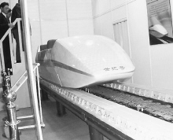
其他超导材料：
氧化物陶瓷
有机超导材料
碳纳米管（T_{c}已接近液氮温度77 K）
超导材料应用
已广泛应用于加速器、医学诊断设备、热核反应堆等。
约瑟夫森器件已广泛应用于高科技电子产品。
用高温超导材料制造
的磁悬浮式列车

Slide 17
7.2 磁功能材料
7.2.1 软磁材料
一、软磁材料特性
软磁材料在较低的磁场中被磁化而呈强磁性，磁场去除后磁性基本消失。
性能要求：
高的饱和磁感应强度
高的最大磁导率
高的居里温度
低的损耗

Slide 18
二、材料及应用
(1) 纯铁
w(C)低于0.04%的Fe-C合金。
易加工，价格低，但电阻率低，涡流损耗大。
应用：
制造电磁铁铁芯、极头，继电器、扬声器中的磁导体。

Slide 19
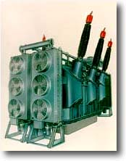
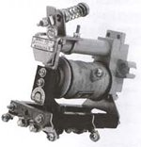
(2) 硅钢
w(Si)为0.5%～4.8%的Fe-Si合金。
Si提高最大磁导率，增大电阻率，有利于减小涡流损耗。
冷轧硅钢片可以形成（110）[001]织构，磁性具有强烈的方向性。
应用 制造电力、配电和通信工程中的发电机、电动机、变压器、继电器、电感器铁芯。
变压器 继电器

Slide 20
(3) 铁钴合金
Fe64Co35V1
Fe64Co35Cr1
(Fe50Co50)_{98.7}V1.3
具有高的磁导率，但电阻率较低，价格贵。
应用：
制造小型、轻型有较高要求的飞行器和仪器仪表元件。

Slide 21
(4) 铁镍合金
w(Ni)为76%～86%的Fe-Ni合金。
在弱磁场中有很高的初始磁导率和最大磁导率，有较高的电阻率，易加工成极薄带。
应用：
适于在交流弱磁场中使用。制造用于电视机、收音机和通讯器材中的音频变压器、互感器、磁放大器、磁头等。

Slide 22

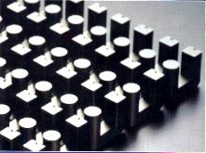
(5) 铁氧体
Mg-Zn铁氧体 由Mg、Zn氧化物粉末制成
Ni-Zn铁氧体 由Ni、Zn氧化物粉末制成
特点：涡流损耗很低。
应用：
制造低频、中频、高频变压器，电视机、收音机中的磁棒、磁芯等。
磁性材料 磁铁氧体

Slide 23
7.2.2 永磁材料
一、永磁材料特性
永磁材料（硬磁材料）在磁场中被充磁，磁场去除后材料的磁性仍长时保留。
有很高的磁能积。
很高的矫顽力。

Slide 24
二、分类及应用
分类 | 特点及应用
Al-Ni-Co系 永磁材料 | 高剩磁、温度系数低、性能稳定，用于对永磁体性能稳定性要求较高的精密仪器仪表和装置中
永磁铁氧体 钡铁氧体（BaO.6Fe₂O₃) 锶铁氧体(SrO.6Fe₂O₃) | 矫顽力高、价格低，但最大磁能与剩磁偏低、磁性温度系数高,用于家用电器和转动机械装置等
稀土永磁材料 钕铁硼合金 | 最大磁能积最大、矫顽力高，稀土永磁材料（超强材料）用于制造汽车电机、音响系统、控制系统、无刷电机、传感器、核磁共振仪、电子表、磁选机、计算机外围设备、测量仪表等
Fe-Cr-Co系 w(Cr)23.5%～27.5% w(Co)11.5%～21.0% | 可冷加工成板材、细棒，还可铸造成型，但热处理工艺复杂，磁性能与Al-Ni-Co系合金相似
复合永磁材料 （如复合稀土 永磁材料） | 工艺简单、强度高而耐冲击、磁性能高并可调整等；用于仪器仪表、通讯设备、旋转机械、磁疗器械、音响器件、体育用品等

Slide 25
7.2.3 信息磁材料
用于光电通信、计算机、磁记录及其他信息处理技术中的存取信息的材料。
对声音、图象和文字等信息进行写入、记录、存储，并在需要时输出。
制作磁记录介质和磁头。

Slide 26
一、磁记录材料
●γ-Fe₂O₃磁粉
包Co的γ-Fe₂O₃磁粉
Fe金属磁粉
CrO₂系磁粉
Fe-Co系磁膜
BaFe₁₂O₁₉系磁粉或磁膜
用途：
制作磁带、磁盘、磁卡片及磁鼓等。

Slide 27
●(Mn、Zn) Fe₂O₄系
(Ni、Zn) Fe₂O₄系单晶和多晶铁氧体
Fe-Ni-Nb(Ta)系
Fe-Si-Al系高硬度软磁合金
Fe-Ni(Mo)-B(Si)系
Fe-Co-Ni-Zr系非晶软磁合金
用途：
制作磁头。

Slide 28
●稀土-过渡族非晶合金薄膜
加Bi铁石榴石多晶氧化物薄膜
用途：
新型磁记录介质，制作磁光盘。
具有超存储密度、极高可靠性、可擦除次数多、信息保存时间长等优点。

Slide 29
二、磁泡材料
(Y,Gd,Yb)₃(Fe,Al)₅O₁₂系石榴石型铁氧体薄膜
(Sm,Tb)FeO₃系正铁氧体薄膜
BaFe₁₂O₁₉系沿铅石型铁氧体膜
Gd-Co系、Tb-Fe系非晶磁膜等
应用：
制作高速、高存储密度存储器。

Slide 30
三、磁光材料
稀土合金磁光材料
Y₃Fe₅O₁₂膜红外透明磁光材料
应用：
用于激光、光通信和光学计算机的磁性材料。

Slide 31
四、特殊功能磁性材料
1.微波磁材料
Y₃Fe₅O₁₂系石榴石型铁氧体
(Mg, Mn)Fe₂O₄系尖晶石型铁氧体
BaFe₁₂O₁₉系磁铅石型铁氧体
用于雷达、卫星通信、电子对抗、高能加速器等的微波设备和隔离器和环行器等非互易旋磁器件。
2.微波磁吸收材料
非金属铁氧体系、金属磁性粉末或薄膜系等。
可作雷达检测不到的隐型飞机表面涂料。

Slide 32
7.3 热功能材料
☆ 老师提示：重点内容
7.3.1 膨胀材料
绝大多数金属和合金都有热胀冷缩的现象，不同金属和合金，膨胀和收缩程度不同。
一般用线膨胀系数来表示热膨胀性的大小。
根据膨胀系数的大小把膨胀材料分为三种：
低膨胀材料
定膨胀材料
高膨胀材料

Slide 33
一、低膨胀材料
低膨胀材料在-60 ℃～100 ℃内膨胀系数极小。
Fe-Ni系合金、Fe-Ni-Co系合金、
Fe-Co-Cr系合金、Cr合金等。
应用：
低膨胀材料用于制造精密仪器仪表等器件、长度标尺、大地测量基线尺、谐振腔、微波通讯波导管、标准频率发生器、标准电容器叶片、热双金属片被动层等。

Slide 34
二、定膨胀材料
定膨胀材料在-70℃～500℃内膨胀系数低或中等，且基本恒定。
Fe-Ni系合金、Fe-Ni-Co系合金、
Fe-Cr系合金、Fe-Ni-Cr系合金、
复合材料等。
应用：
制造电子管、晶体管和集成电路中的引线材料、结构材料、小型电子装置与器械的微型电池壳、半导体元器件支持电极等。

Slide 35
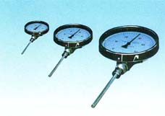
三、高膨胀材料
高膨胀材料在室温～100 ℃内膨胀系数很大。
有色金属合金：黄铜、纯镍、
Mn-Ni-Cu三合合金
黑色金属合金：Fe-Ni-Mn合金
Fe-Ni-Cr合金
应用：
制造热双金属片主动层材料，制造室温调节装置、自断路器、各种条件下的自动控制装置等。
双金属片式温度计

Slide 36
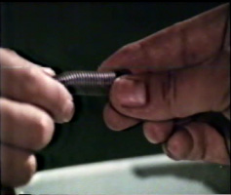
7.3.2 形状记忆材料
一、形状记忆效应
形状记忆效应 材料在高温下形成一定形状，冷却到低温进行塑性变形为另一形状，然后经加热后通过马氏体逆相变, 可恢复到高温时的形状。
形状记忆效应

Slide 37
形状记忆效应分类：
（1）单程记忆
低温下塑性变形，加热时恢复高温形状，再冷却时不恢复低温形状。
（2）双程记忆
加热时恢复高温形状，冷却时恢复低温形状，即随温度升降，高低温形状反复出现。
（3）全程记忆
实现双程记忆的同时，冷却到更低温时出现与高温形状相反形状。

Slide 38
二、形状记忆材料
具有形状记忆效应的材料。
1.钛镍合金
w(Ni)49%～51%，余Ti
2.铜基合金
Cu-Zn合金：w(Zn)38.5%～41.5%
Cu-Al－Ni合金：w(Al)28%～29%、
w(Ni)3%～4.5%
3.铁基合金
Fe-Pt合金：w(Pt)～25%
Fe-Ni-C合金：w(Ni)31%、w(C)0.4%

Slide 39
三、形状记忆材料的应用
新型功能材料, 在一些领域已得到了应用。
应用领域
应用举例
电子仪器
仪表
温度自动调节器, 火灾报警器, 温控开关, 空调自动风向调节器
航空航天
人造卫星天线, 卫星、航天飞机等自动启闭窗门
机械工业
机械人手、脚、微型调节器, 战斗机、潜艇用油压管接头
医疗器件
人工关节，血管修复件，能动型内窥镜
交通运输
汽车发动机散热风扇离合器、卡车散热器自动开关，排气自动调节器
能源开发
住宅热水送水管阀门，温室门窗自动调节弹簧，太阳能电池帆板

Slide 40
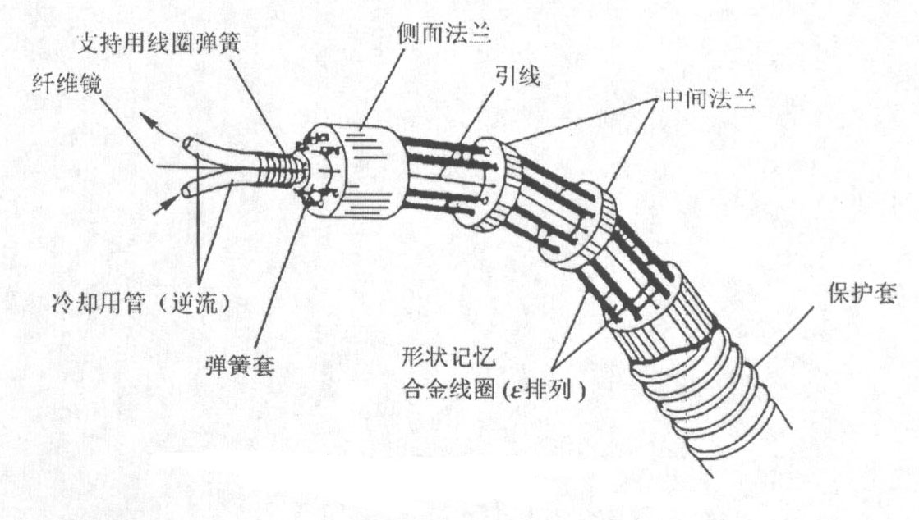
能动型内窥镜
通电后可控制向各个方向弯曲。

Slide 41
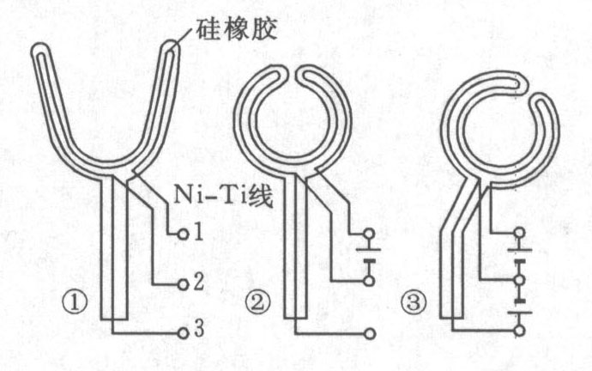
微型手臂
通电后可握紧和弯曲。

Slide 42
7.3.3 测温材料
利用材料的热膨胀、热电阻、热电动势等特性制造测温元件的材料。
测温材料有：
高纯金属及合金
单晶、多晶和非晶半导体材料
陶瓷
高分子材料
复合材料

Slide 43
一、测温材料
1.热电偶材料
●铂铑-铂：
正热电极材料Pt-w(Ru)10%～13%
负热电极材料Pt
●镍铬-镍硅：
正热电极材料Ni-w(Cr)10%
负热电极材料Ni-w(Si)3%
●铜-镍铜：
正热电极材料Cu
负热电极材料Ni-w(Cu)55%

Slide 44
2.热电阻材料
纯铂丝
高纯铜线
高纯镍丝
铂钴丝
铑铁丝

Slide 45
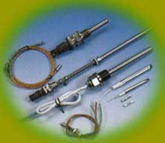
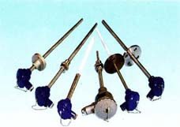
二、应用
制造双金属温度计、热电阻和热敏电阻温度计、热电偶等。
测温器件

Slide 46
7.4 光功能材料
7.4.1 光学材料
即常用的光介质材料：
光学玻璃
光学晶体
光学塑料

Slide 47
一、光学玻璃
硼硅酸盐玻璃
铝硅酸盐玻璃
磷酸盐玻璃
生产透镜、反射镜、棱镜、滤光镜等。
用于制造测量仪器：经纬仪、水平仪、
测距仪、光学描准仪
显微镜、望远镜、照相机、摄相机
防辐射、耐辐射屏蔽窗等
二、光学晶体
水晶（SiO₂)、氟化锂（LiF)、冰洲石（CaCO₃)等。
用于制造光学仪器上的透镜、棱镜。

Slide 48
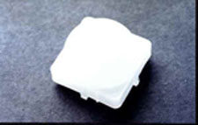
三、光学塑料
聚甲基丙烯甲酯、聚甲基丙烯酸羟乙酯、聚苯乙烯、双烯丙基缩乙二醇碳酸酯和聚碳酸酯等，加热加压下能产生塑性流动并能成形的透明有机合成材料。
除代替光学玻璃外，还可制造隐形眼镜、人工水晶体、仪器反射镜面、无碎片眼镜等。
光功能材料的应用
红外透镜

Slide 49
7.4.2 固体激光器材料
固体激光器的工作物质由基质材料和激活离子两部分组成。
●红宝石激光器 Al₂O₃基质中掺入少量的三价铬离子形成的激活晶体。
●氟化物激光器 MgF₂基质中掺入少量的二价钒离子形成的激活晶体。

Slide 50
固体激光器主要应用
应用领域 | 应 用
农 业 | 育种
工 业 | 打孔、焊接、切割、划片等材料的加工， 材料的表面热处理, 测距、测长、测速、定位
生物医学 | 治疗视网膜脱离、皮肤病、牙科钻孔(除去神经) 用于无血手术、切除肿瘤、癌
自然科学 | 喇曼光谱、布里渊散射的研究 促进化学反应
电子计算机 | 信息传递，电子计算机的记录装置，存贮器
光学 | 激光干涉仪、全息照相、应变计
军 事 | 测距，通讯，跟踪，制导，导航， 核聚变研究，激光武器
其 它 | 灯塔，云高监测，盲人手杖，无形篱笆（防盗）

Slide 51
7.4.3 信息显示材料
信息显示材料 把人眼看不到的电信号变为可见的光信息的材料，是信息显示技术的基础。
信息显示材料分为两大类：
主动式显示用发光材料
被动式显示用材料

Slide 52
一、主动式显示用发光材料
在某种方式（如电场：电致发光材料）的激发下发光的材料，用于真空荧光显示屏（示波管、显示管、显像管等）。
Y₂O₃-Eu 红色光
Zn₂SiO₄-Mn 绿色光
(Zn、Cd)S-Ag 黄色光

Slide 53
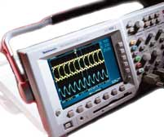
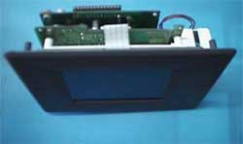
二、被动式显示用材料
在电场作用下不能发光，但可形成着色中心，在可见光照射下能着色从而显示出来。
有液晶、电着色材料、电泳材料等。
示波器 液晶显示屏

Slide 54
7.4.4 光纤
高透明电介质材料制成的极细低损耗导光纤维，具有传输从红外线到可见光区的光和传感的两重功能。
一、非通信光纤
单偏振光纤、传感器光纤等。
用于光纤测量仪表的光学探头（传感器）、医用内窥镜等。

Slide 55
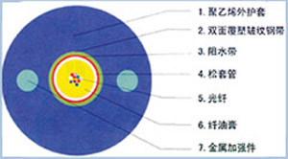
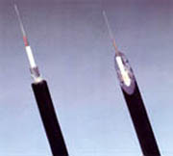
二、通信光纤
高硅玻璃丝、多组分玻璃丝和塑料丝等组成光纤的纤芯，包层由石英玻璃、塑料等制成。
用于光纤通信网络、海底光缆等。
光缆 光缆结构

Slide 56
7.5 隐形材料及智能材料
7.5.1 隐形材料
一、吸波材料
吸收电磁波，用来对抗雷达探测和激光测距的隐形材料，吸收雷达和激光发出的信号，使雷达、激光探测收不到反射信号。
二、红外隐形材料
吸收红外光，用于热像仪的隐形材料（要求材料的比辐射率要低）。

Slide 57

7.5.2 智能材料
对环境具有可感知、可响应，并具有功能发现能力的材料，仿生功能引入后, 使智能材料成为有自检测、自判断、自结论、自指令和执行功能的材料。
形状记忆合金已被应用于智能材料和智能系统, 如月面天线、智能管道连接件等。
氧化锆增韧陶瓷、压电陶瓷和伸缩陶瓷也已被用于仿生中。
压电陶瓷产品--压电点火器

Slide 58
7.6 纳米材料
7.6.1 纳米材料及其特性
一、纳米材料
晶粒尺寸为纳米级(10⁻⁹m)的超细材料，晶粒尺寸一般为10⁰～10²nm。
在纳米材料中，界面原子占极大比例。
纳米晶粒和高浓度晶界是纳米材料的两个重要特征。导致材料的力学性能、磁性、介电性、超导性、光学乃至热力学性能的改变。

Slide 59
二、纳米材料的特性
1.表面效应
纳米材料的纳米粒子的表面原子数与总原子数之比随粒径的变小而急剧增大。
由于纳米粒子表面原子数增多，表面原子配位数不足和高的表面能，使这些原子易与其它原子相结合而稳定下来，具有很高的化学活性。

Slide 60
2.体积效应
纳米粒子体积极小，所包含的原子数很少，相应的质量极小。
随着纳米粒子的直径减小，金属粒子费米面附近电子能级由准连续变为离散能级，能级间隔增大，能隙变宽（称为纳米材料的量子尺寸效应），电子移动困难，电阻率增大，金属导体将变为绝缘体。

Slide 61
3.特殊的声、光、电、磁、热力学等特性
由于纳米材料具有表面效应、体积效应和量子尺寸效应，所以纳米材料具有其他种类的材料所不具备的特殊性能。
材料的强度、韧性和超塑性大为提高。
金属熔点降低。
超导相向正常相转变。
特异的催化和光催化性质。
高的光学非线性，光吸收显著增加。
强微波吸收效应。

Slide 62
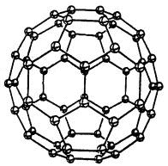
7.6.3 碳纳米材料
一、富勒烯（C60）
由20个六边形和12个五边形构成，每个碳原子有三个键。
C60进行碱金属掺杂后，具有导电性、超导性和高温超导性。
C60是唯一不含金属原子的磁性物质。
可制成有机磁性材料。
C60的分子结构

Slide 63
富勒烯（C60）的应用前景
制成量子效应器件。
可以内包金属或放射性原子，成为微型放射源。
可以进入病毒的蛋白质结构，阻碍病毒的复制。
治疗艾滋病等疾病。

Slide 64
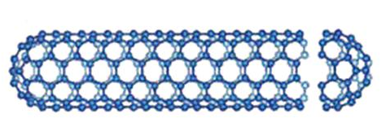
二、碳纳米管（CNTs）
碳纳米管一般直径在0.8～1.4nm。
按照组成碳纳米管壁的层数可以将碳纳米
管分为：单壁碳纳米管、双壁碳纳米管、多壁
碳纳米管
多壁碳纳米管可看作由单壁碳纳米管套装
而成，管壁层片间距为0.34nm，稍大于石墨层
片间距。
碳纳米管

Slide 65
1.碳纳米管的性能
杨氏模量可达1TPa。
拉伸强度可达63GPa，是超高强度合金钢的几十倍，是现在所知道的最硬和最强的纤维之一。
碳纳米管的密度为1.33～1.40g/cm³，仅是Al密度（2.7g/cm³）的一半，是非常理想的高强材料。
碳纳米管具有超导电性。

Slide 66
2.碳纳米管的应用前景
利用碳纳米管优异的力学性能可以制备各种高性能复合材料。
碳纳米管在超导领域有良好的应用前景。
可以制成低功耗、高亮度的场发射光源、像素管和平面显示器原器件。
碳纳米管可以储存超过自身重量10％的氢，这是一般储氢材料的5倍，是优异的储氢材料。

Slide 67
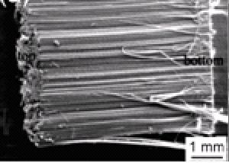
我国在碳纳米材料的研究方面取得重要进展，制成长度超过20cm长的单壁碳纳米管束，制备出了定向排列碳纳米管薄膜，具有良好的场发射性能。
定向碳纳米管薄膜

Slide 68
7.6.4、纳米陶瓷材料
纳米陶瓷材料在较低温度下烧结就能达到致密化。烧结温度比工程陶瓷低400～600℃。
低温烧结即能获得好的力学性能。
纳米陶瓷材料的硬度和断裂韧性随烧结温度的增加而增加，烧结不需要任何添加剂。
纳米陶瓷材料具有大大优于普通陶瓷材料的硬度、断裂韧性和低温延展性，特别是在高温下的硬度、强度有较大的提高。

Slide 69
Si₃N₄、SiC纳米超细颗粒和晶须分布在陶瓷材料内，增强了晶界强度，提高了材料的力学性能，可以使易碎的陶瓷变成富有韧性的特殊材料。
加入Y₂O₃稳定剂的粒径300nm的四方ZrO₂中观察到了超塑性现象，在此材料中加入20%的Al₂O₃后制成的陶瓷材料超塑性可达500%。
做外墙用的含纳米TiO₂粉体的建筑陶瓷材料具有自清洁和防雾功能。

Slide 70
7.6.5、纳米复合材料
纳米微粒与纳米微粒复合材料
纳米微粒与常规块体复合材料
复合纳米薄膜材料
纳米复合涂层材料具有高强、高韧、高硬度的特点，在材料表面防护和改性上有着广泛的应用前景。
如MoSi₂/SiC复合纳米涂层，经500℃１小时热处理，涂层硬度可达20.8Gpa，比碳钢提高了几十倍，而且具有良好的抗氧化、耐高温性能。

Slide 71
高分子基纳米复合材料具有许多特殊的优异性能。
比如经高能球磨制成的纳米晶Fe_{x}Cu_{1-x}粉体与环氧树脂混合可以制成具有极高硬度的类金刚石刀片。
树脂基纳米氧化物复合材料，具有优于常规树脂基碳黑复合材料的静电屏蔽性能，而且可以根据氧化物类型改变颜色，在电器外壳涂料方面有广阔的应用前景。
利用纳米TiO₂粉体的紫外吸收特性可以制成防晒膏等化妆品。

Slide 72
第７章 小结
1.功能材料
是具有某种特殊物理性能或功能的材料,生产和生活中有重要应用。
2.电功能材料
金属导电材料 金属电阻材料
金属电接点材料 超导材料
3.磁功能材料
软磁材料 永磁材料 信息磁材料

Slide 73
4.热功能材料
膨胀材料 形状记材料
测温材料 隔热材料
5.光功能材料
光学玻璃 光学晶体 光学塑料
固体激光器材料 光纤
6.纳米材料
碳纳米材料
纳米陶瓷材料
纳米复合材料

